Slide 1
Contexto Fase 3
Capacitación Censo de Población y Vivienda 2024​
2024

Slide 2

Introducción
A continuación, vas a conocer las orientaciones que se seguirán durante el desarrollo de la Fase 3 del Censo de Población y Vivienda 2024.
Es importante conocer estas orientaciones para saber dónde estamos situados y como continuará el proceso a través de diferentes estrategias.

Slide 3
01.
Fases de recolección
Notes:
Antes de iniciar con los contenidos, quisiera que veamos desde otra perspectiva esta presentación. Si bien, repasaremos y reforzaremos los principales aspectos de la Planificación Operativa, los quiero invitar a mirar esta presentación como una herramienta que les servirá para explicar al resto de los cargos operativos en terreno el cómo leer y utilizar la Planificación.

Slide 4
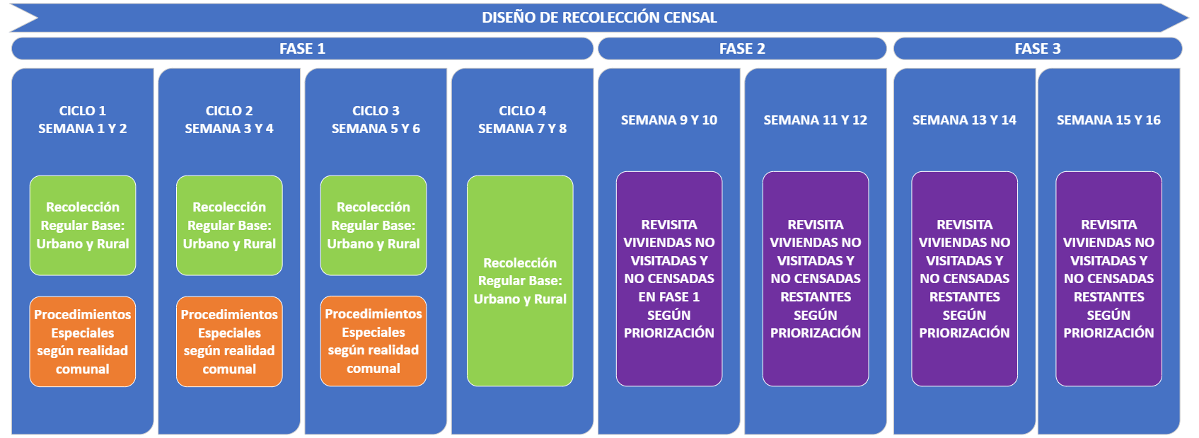


01.
Recordemos
RECOLECIÓN REGULAR
URBANA RURAL
RECOLECCIÓN REGULA
URBANA Y RURAL
REVISITA VIVIENDAS NO CENSADAS
REVISITA CON FOCO EN
AGENDAMIENTO
OPERATIVO ESPECIAL: PERSONAS EN SITUACIÓN CALLE

Slide 5
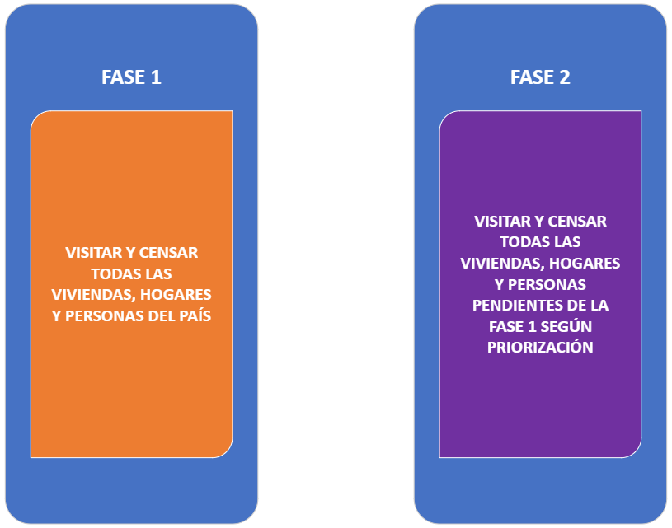
02.

Slide 6
02.
Objetivo Fase 3
Notes:
Antes de iniciar con los contenidos, quisiera que veamos desde otra perspectiva esta presentación. Si bien, repasaremos y reforzaremos los principales aspectos de la Planificación Operativa, los quiero invitar a mirar esta presentación como una herramienta que les servirá para explicar al resto de los cargos operativos en terreno el cómo leer y utilizar la Planificación.

Slide 7

02.
  Objetivo Fase 3
  Lograr censar a todas aquellas personas que NO fueron censadas durante las fases anteriores debido a que no se encontraban presentes al momento de la visita u otros motivos.

Slide 8
03.
Estrategias de Recolección
Notes:
Antes de iniciar con los contenidos, quisiera que veamos desde otra perspectiva esta presentación. Si bien, repasaremos y reforzaremos los principales aspectos de la Planificación Operativa, los quiero invitar a mirar esta presentación como una herramienta que les servirá para explicar al resto de los cargos operativos en terreno el cómo leer y utilizar la Planificación.

Slide 9


03.
  Estrategias de recolección
  Las personas que NO han logrado ser censadas pueden solicitar hacerlo a través del Censo en línea llamando al Fono Censo 1525, dónde se les entregarán un código y las instrucciones para poder realizarlo.
  Revisitando presencialmente las viviendas que han quedado pendientes de ser censadas por diversos motivos.

Slide 10

03.
  Estrategias de recolección
  A través de los Puntos Fijos Censo, stands dispuestos en las comunas, a lo largo del territorio nacional, para que las personas que no han sido censadas, por diversos motivos, se acerquen a responder el cuestionario Censal.
  Por último, los Puntos Móviles Censo, a cargo del equipo masivo, dispuestos sólo en la RM que estarán visitando bancos, estaciones de metro; eventos de diversa índole como conciertos, deportivos, entre otros lugares de alta afluencia de público.

Slide 11


03.
  Equipo Masivo
  Estrategia Complementaria, en la que se buscará captar a todas aquellas personas que NO han podido censarse en el regular.
  Aquí la recolección de la información será exclusivamente a través del Dispositivo Móvil de Captura (DMC).

Slide 12
¿Alguna pregunta o comentario?

Slide 13
¡Muchas gracias!

